Slide 1
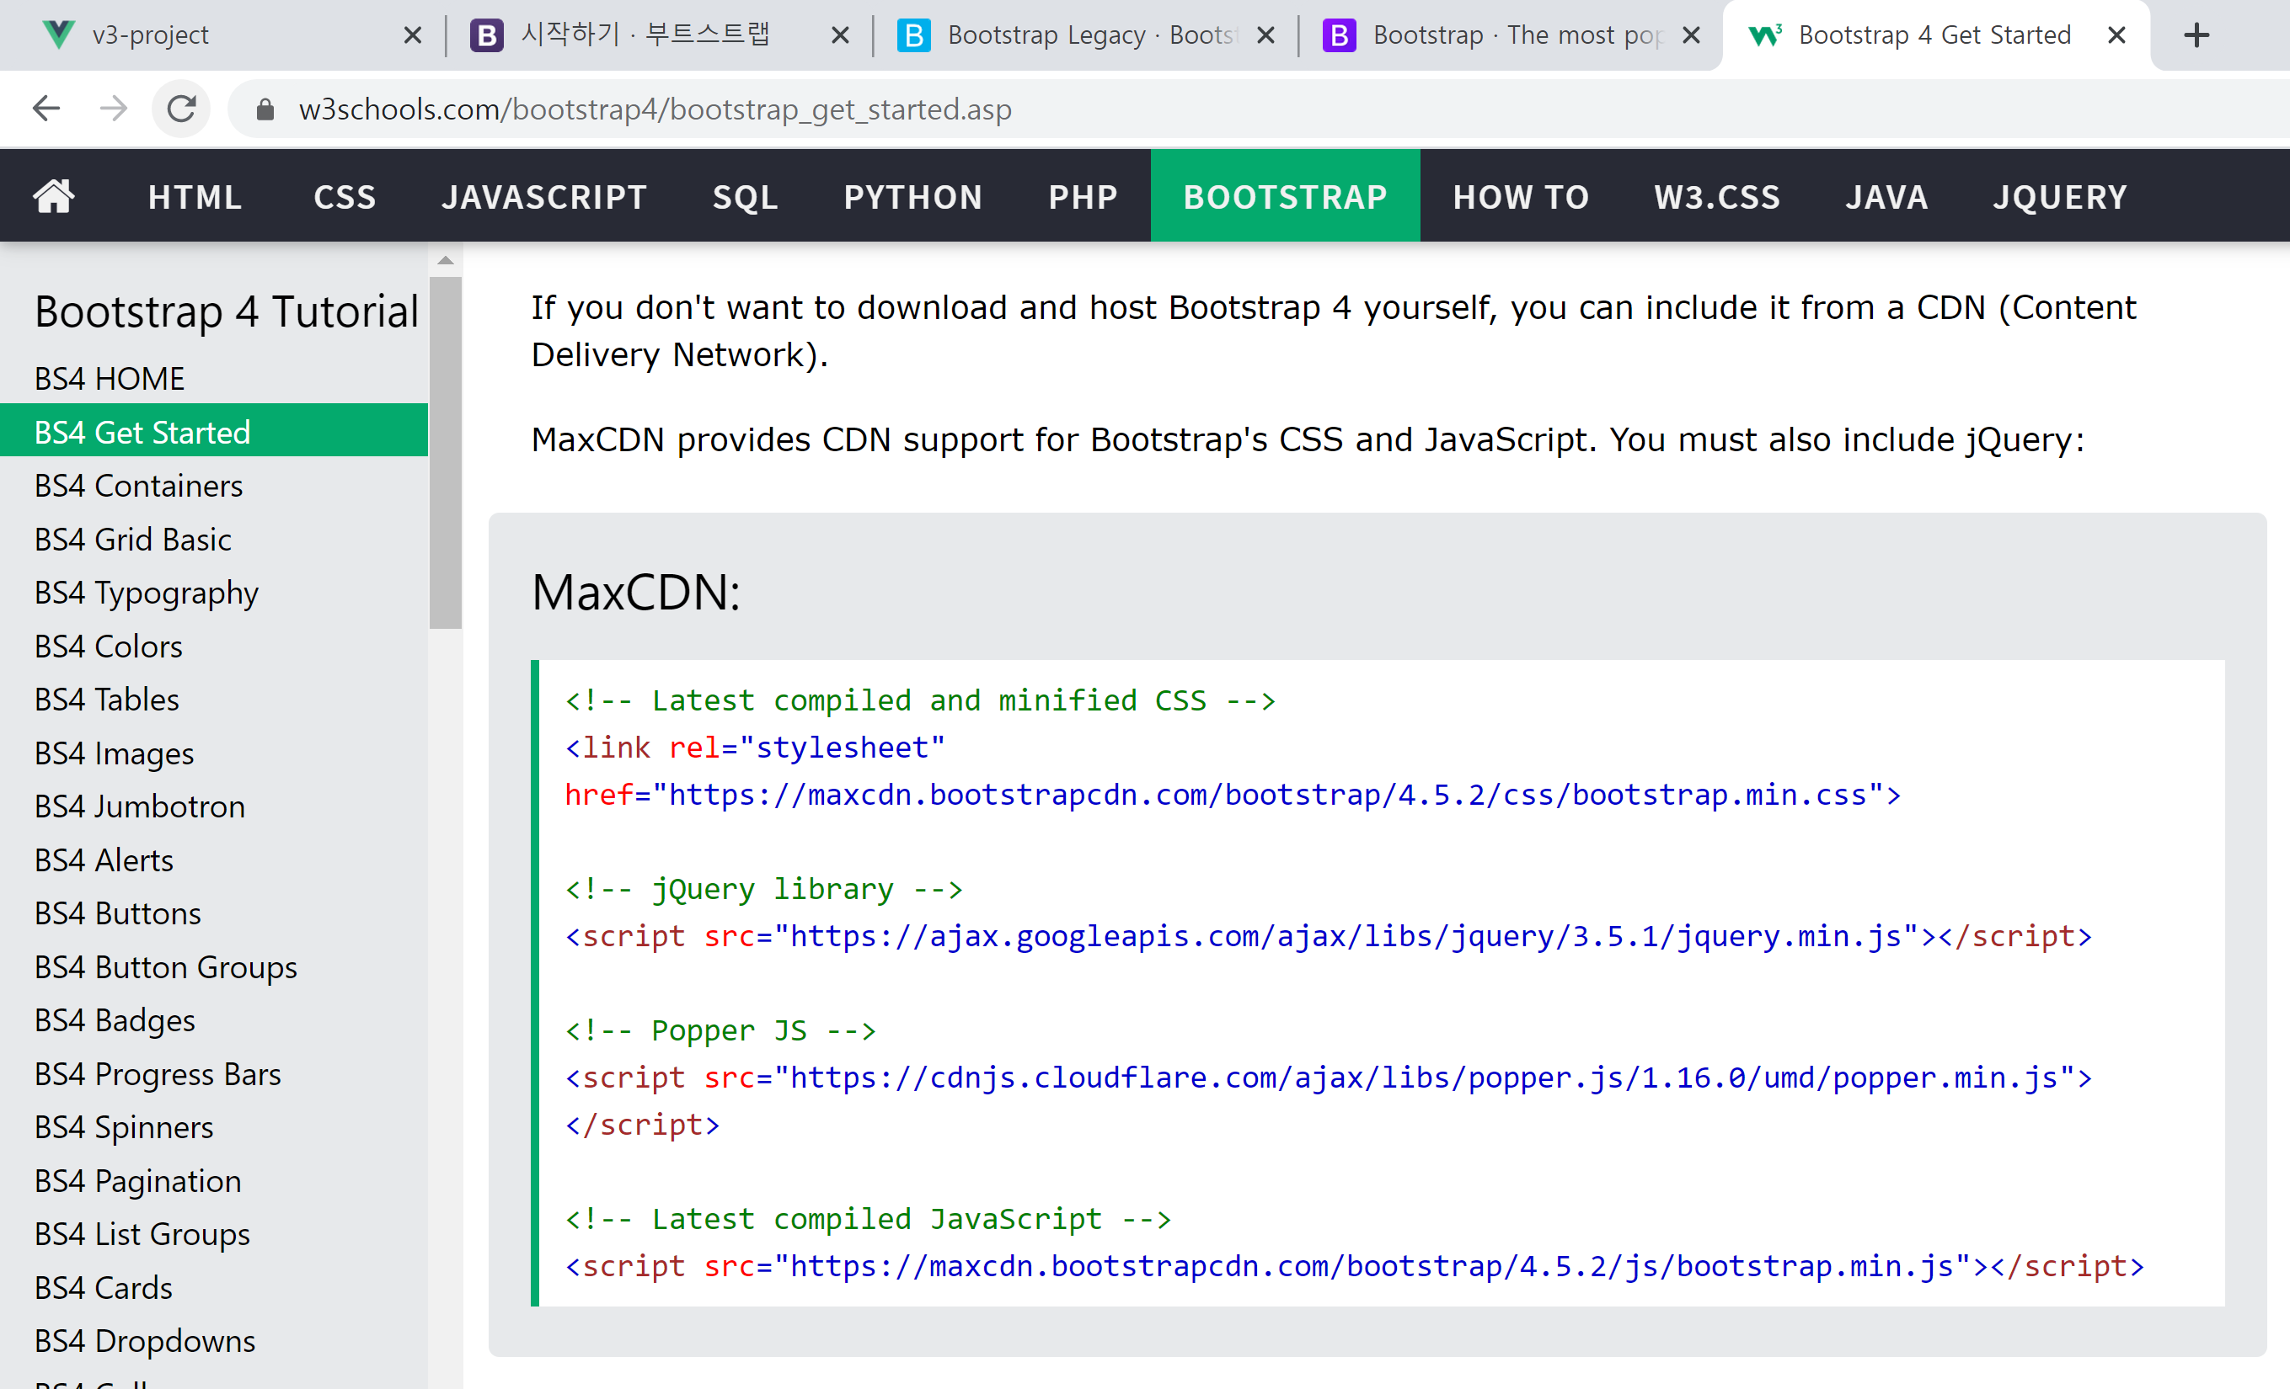
부트스트랩 이용한 css 적용

Slide 2
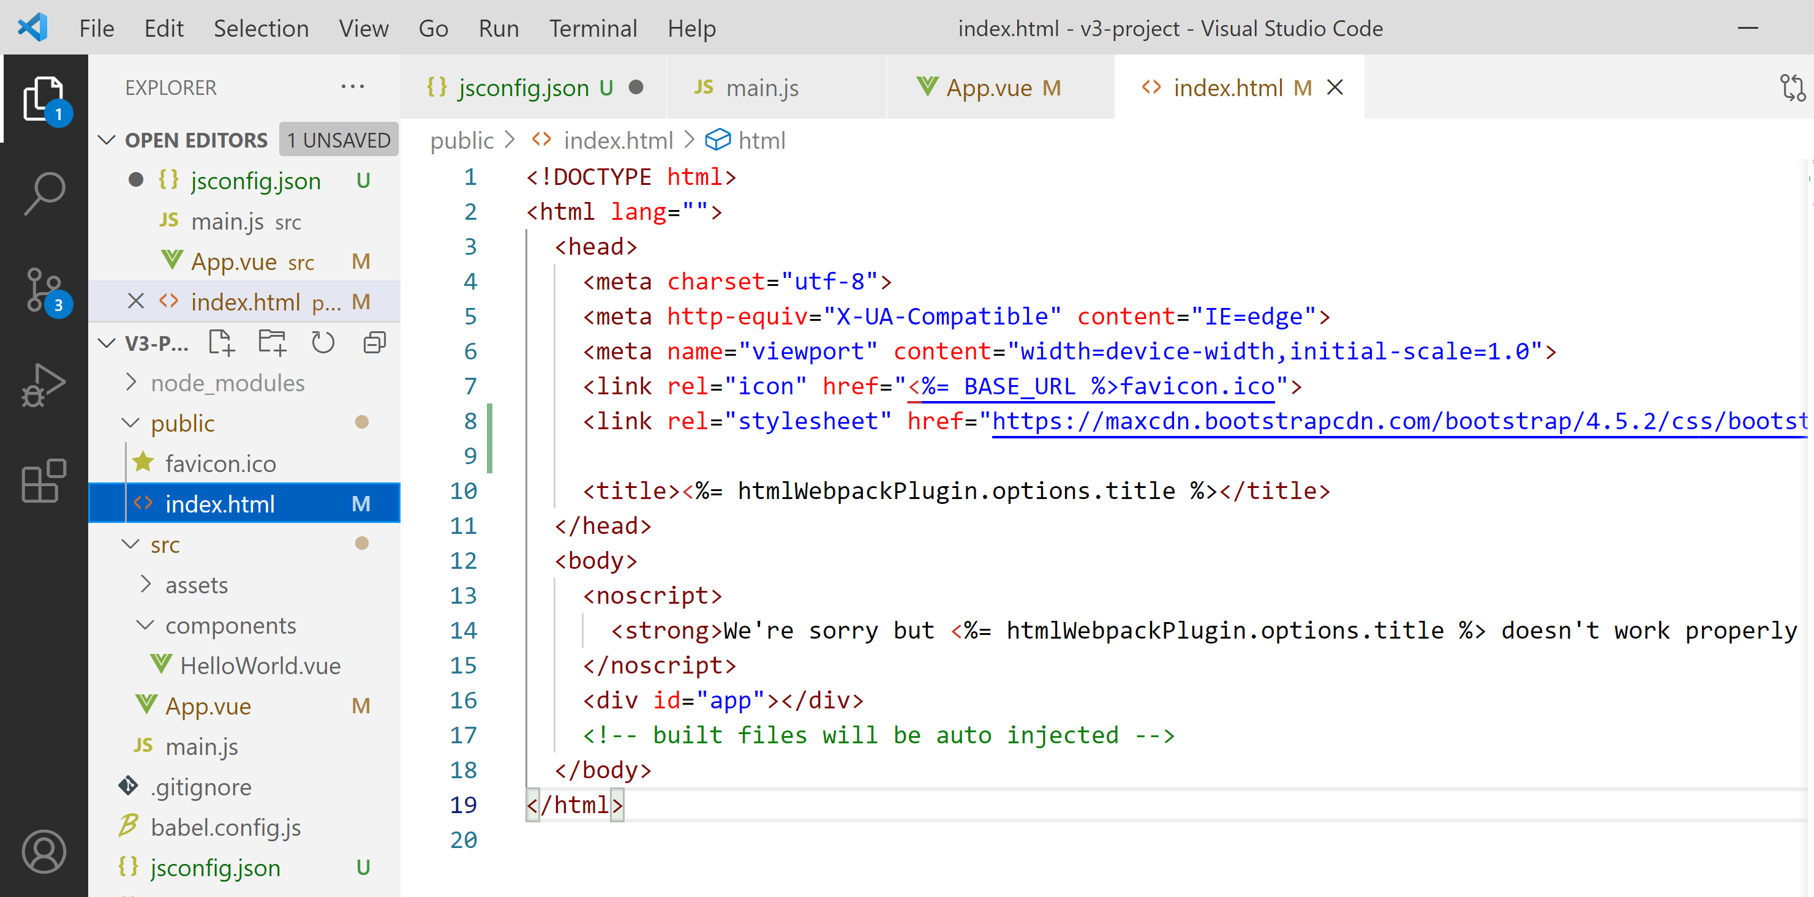
public의 index.html에 부트스트랩 CDN 주소를 복사 넣기 합니다.

Slide 3
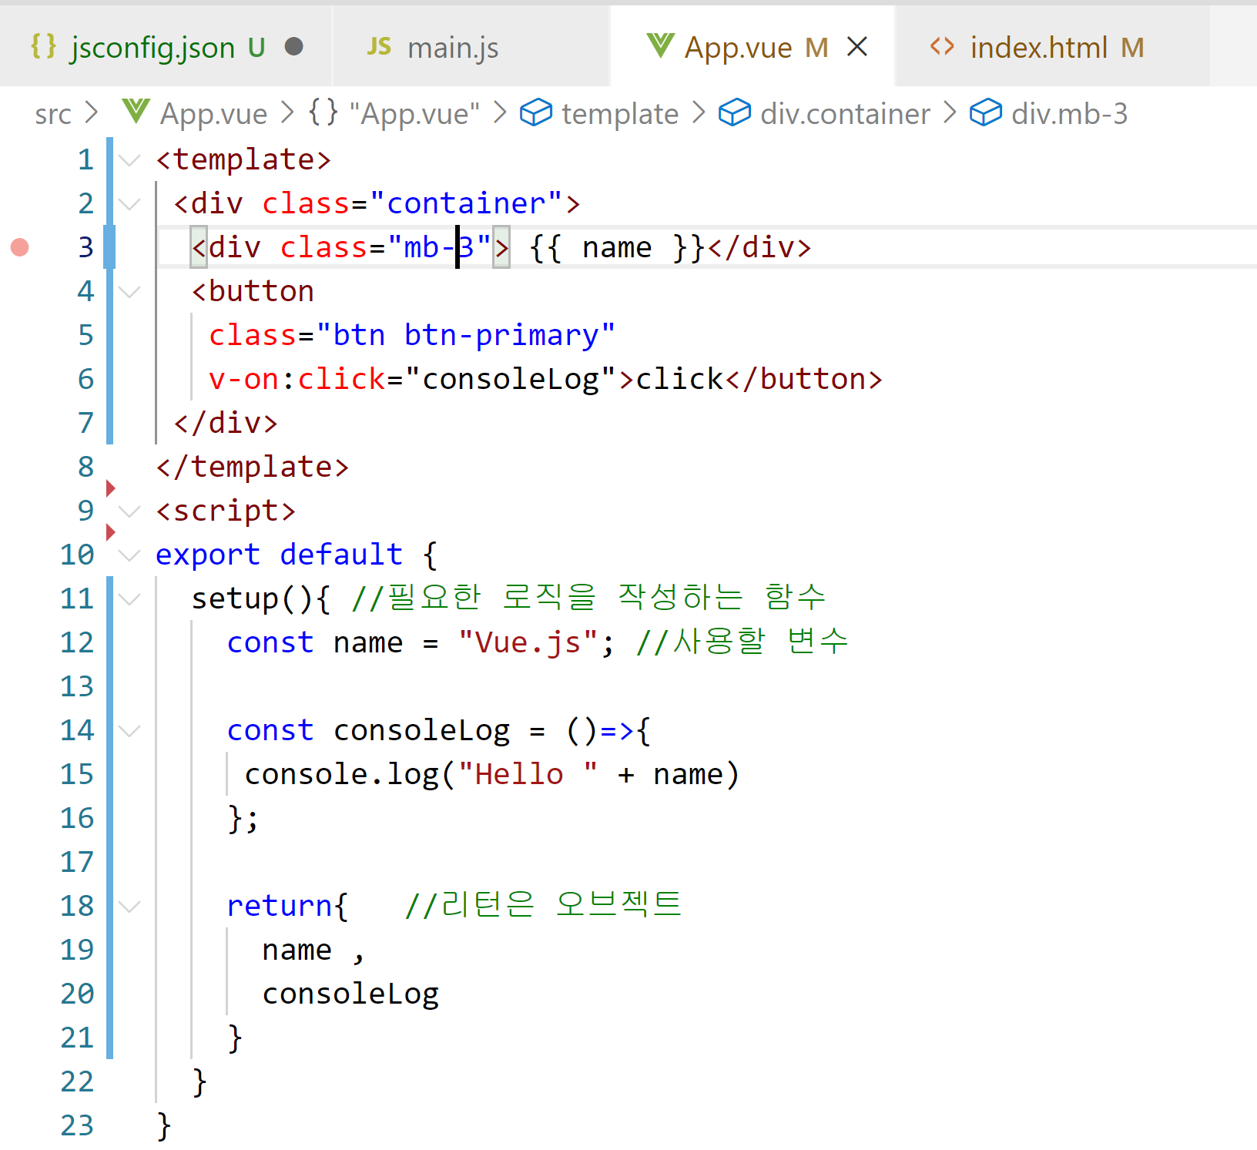
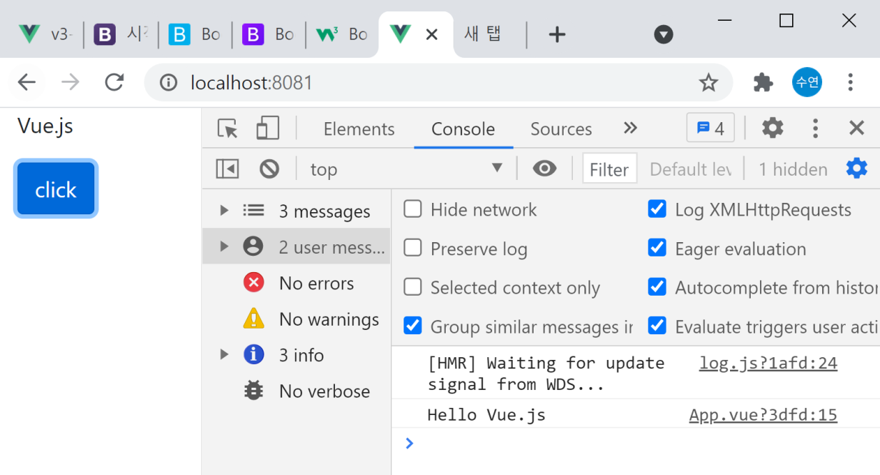
버튼을 클릭하면 콘솔에 찍는 이벤트 작성하기
버튼을 클릭 후 콘솔 확인

Slide 4
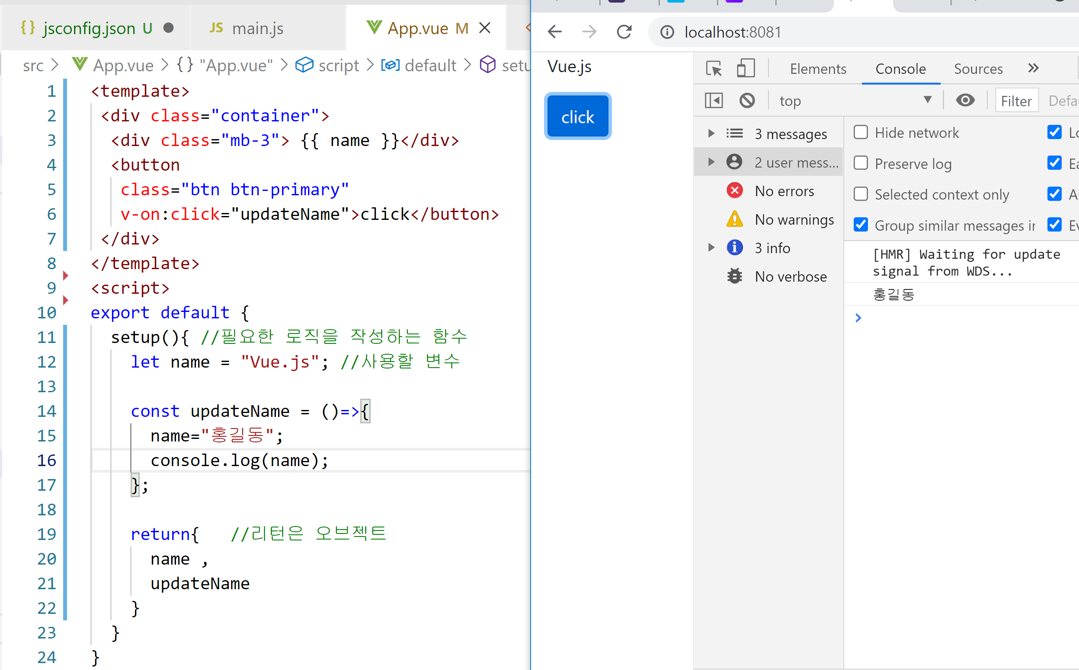
버튼을 클릭하면 콘솔창에는 바뀐 name이 출력되지만 브라우저에는 변화가 없습니다.

